Slide 1


DEFESA TRABALHO CONCLUSÃO DE CURSO Matheus Tabares – ADS 2014/1 Orientador prof. Rafael Esteves

Slide 2
MASTERMENU Sistema de autoatendimento para consumidores de bares e restaurantes

Slide 3
MASTERMENU
TÓPICOS:
Sistema
Mercado
Comparativo
Tecnologias
Minimum Viable Product - MVP
Trabalhos futuros
Conclusão

Slide 4
MASTERMENU/Sistema
ORIGEM
Disciplina Desenvolvimento II 5º Semestre
Votação entre os integrantes do grupo
Listados 8 possíveis sistemas

Slide 5
MASTERMENU/Sistema
IDEIA
Sistema gerenciador de pedidos.
Consumidor poderá basicamente personalizar, solicitar, acompanhar pedidos e reservar mesa
Independência de funcionário para solicitar pedido
Única plataforma

Slide 6
MASTERMENU/Mercado
DADOS ABRASEL
Associação Brasileira de Bares e Restaurantes
Redução de 30% do movimento em 2016
Redução do Ticket médio
1/3 dos estabelecimentos afirmam operar no prejuízo
FATORES DETERMINANTES:
Falta de Recursos Humanos
Ausência de tecnologia

Slide 7
MASTERMENU/Mercado
DIRETORA DO SEBRAE DESTACA QUE AINDA É TÍMIDA A PRESENÇA NO COMÉRCIO ELETRÔNICO – APENAS 12% TEM LOJA VIRTUAL.

Slide 8
MASTERMENU/Mercado
SISTEMAS DISPONÍVEIS
CARDÁPIO DIGITAL CONSUMER
Plataforma única
Acesso QR-Code
Consumidor realiza pedidos
Acionar garçom
Avaliar atendimento
Integrado ao sistema de gestão Consumer (3º Plano: 12 x R$68,00)

Slide 9
MASTERMENU/Mercado
SISTEMAS DISPONÍVEIS
ECOMANDA
Gestão para restaurantes
Comanda eletrônica para funcionários
Cardápio digital no bolso do cliente
Envio de promoções de aniversário
Convite para dias de baixo movimento

Slide 10
MASTERMENU/Mercado
SISTEMAS DISPONÍVEIS
MENU DIGITAL
Eleito melhor cardápio digital do Brasil
Sem instalação
Acesso QR-Code e site
Harmonização entre produtos
Tudo online

Slide 11
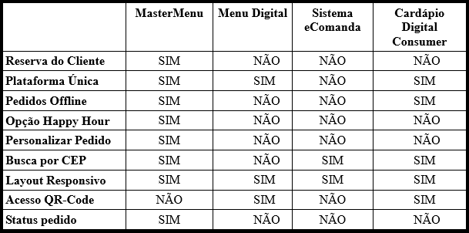
MASTERMENU/Mercado
COMPARATIVO ENTRE SISTEMAS

Slide 12
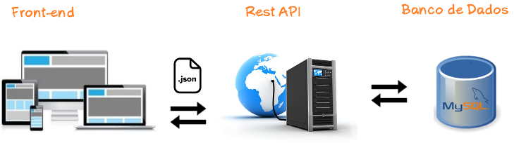











MASTERMENU/Tecnologias

Slide 13
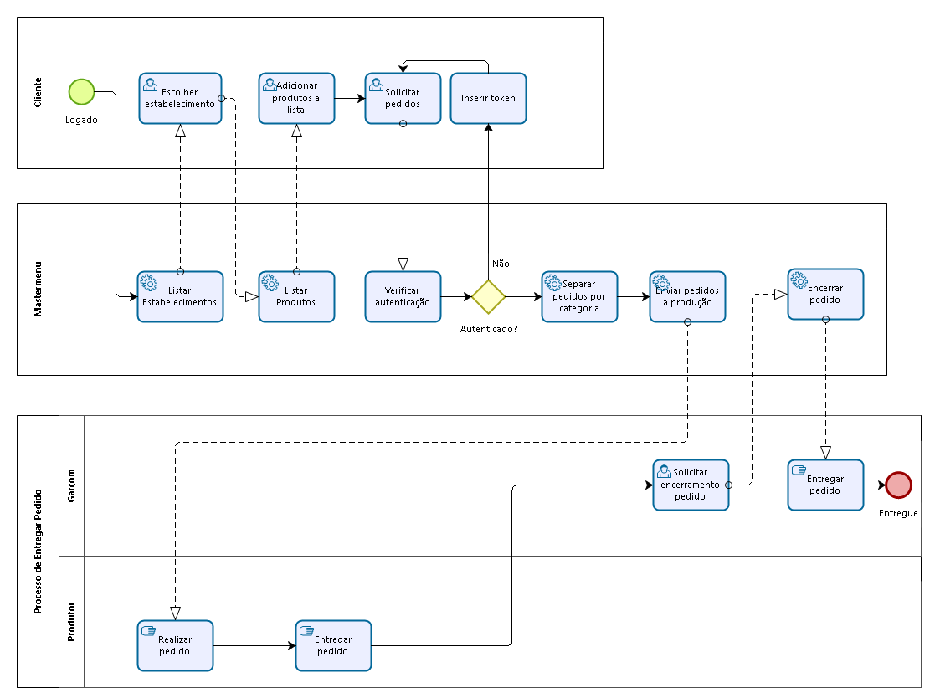
MASTERMENU/MVP

Slide 14
MASTERMENU
TRABALHOS FUTUROS
Autenticação para solicitações com token do estabelecimento
Geolocalização de estabelecimentos próximos
Pagamento via sistema
Acionar garçom
Avaliar atendimento
Harmonização entre produtos

Slide 15
MASTERMENU
CONCLUSÃO
O conhecimento adquirido no decorrer do curso foi posto em prática neste trabalho. Apesar de encontrar dificuldades ao longo do trabalho, o objetivo de implementar um sistema de autoatendimento para consumidores de bares e restaurante, onde o cliente poderá personalizar, solicitar, acompanhar pedidos e reservar uma mesa, foi atingido.

Slide 16
OBRIGADO
FIM!

